Slide 1


Regresión lineal por PCR & PLS Modelos No Lineales
María Noelia Romero
Clase 9

Slide 2
En la clase de hoy
Regresión lineal basada en métodos de reducción de la dimensionalidad:
Regresión por Componentes Principales (PCR)
Mínimo Cuadrado Parciales (PLS):
Modelos no lineales:
Polinomios
Step Functions
Splines -> Aplicación
Regresiones locales

Slide 3
Reducción de la Dimensionalidad: Motivación
References
† James, G., Witten, D., Hastie, T., Tibshirani, R., & Taylor, J. (2023). An introduction to statistical learning: With applications in Python. Chap. 6.3

Slide 4
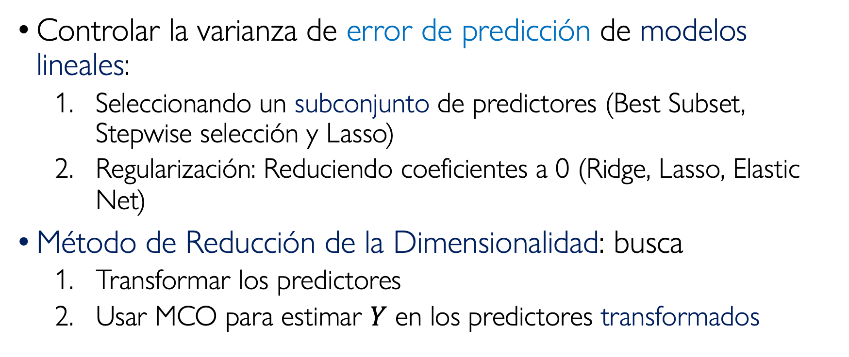
¿Qué hicimos en la clase de Regularización?
Controlar la varianza de error de predicción de modelos lineales:
Seleccionando un subconjunto de predictores (Best Subset, Stepwise selección y Lasso)
Regularización: Reduciendo coeficientes a 0 (Ridge, Lasso, Elastic Net)
Método de Reducción de la Dimensionalidad: busca
Transformar los predictores
Usar MCO para estimar $Y$ en los predictores transformados

Slide 5
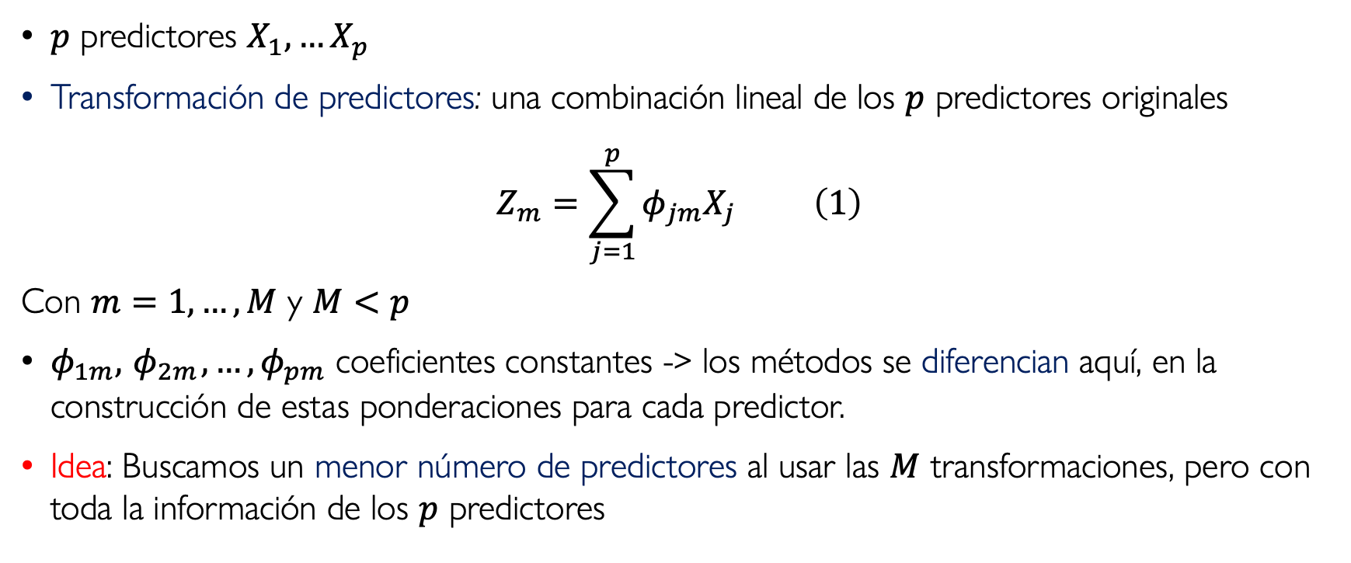
Métodos de Reducción de la Dimensionalidad
$p$ predictores $X_{1}, …X_{p}$
Transformación de predictores: una combinación lineal de los $p$ predictores originales
$$Z_{m}=\sum_{j=1}^{p}{φ_{jm}X_{j}} \left(1\right)$$
Con $m=1,…,M$ y $M<p$
$φ_{1m},{ φ}_{2m},…,φ_{pm}$ coeficientes constantes -> los métodos se diferencian aquí, en la construcción de estas ponderaciones para cada predictor.
Idea: Buscamos un menor número de predictores al usar las $M$ transformaciones, pero con toda la información de los $p$ predictores

Slide 6

Relevancia: ¿Cuándo es útil dichos métodos?
Muy útil cuando hay alta correlación entre los predictores y la varianza de los $β_{MCO}$ muy grande.
Otra solución cuando $n<p$

Slide 7
Regresión por Componentes Principales (PCR)
References
† James, G., Witten, D., Hastie, T., Tibshirani, R., & Taylor, J. (2023). An introduction to statistical learning: With applications in Python. Chap. 6.3.1

Slide 8
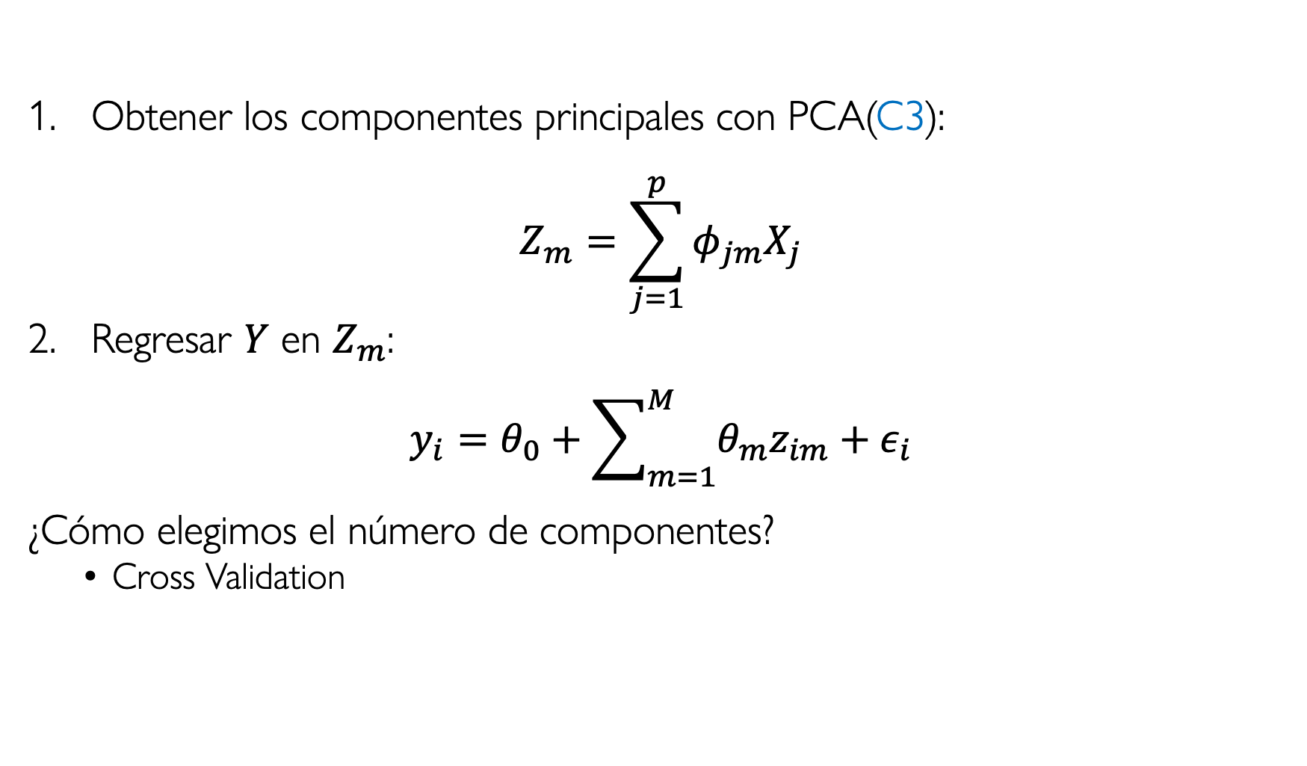
Regresión por Componentes Principales
Obtener los componentes principales con PCA(C3):
$$Z_{m}=\sum_{j=1}^{p}{φ_{jm}X_{j}}$$
Regresar $Y$ en $Z_{m}$:
$$y_{i}=θ_{0}+\sum_{m=1}^{M}{θ_{m}z_{im}}+ε_{i}$$
¿Cómo elegimos el número de componentes?
Cross Validation

Slide 9
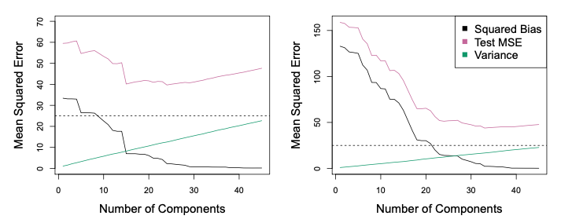
Elección de Número de Componentes
Fuente: James, Witten, Hastie, Tibshirani & Taylor (2023). p.258

Slide 10
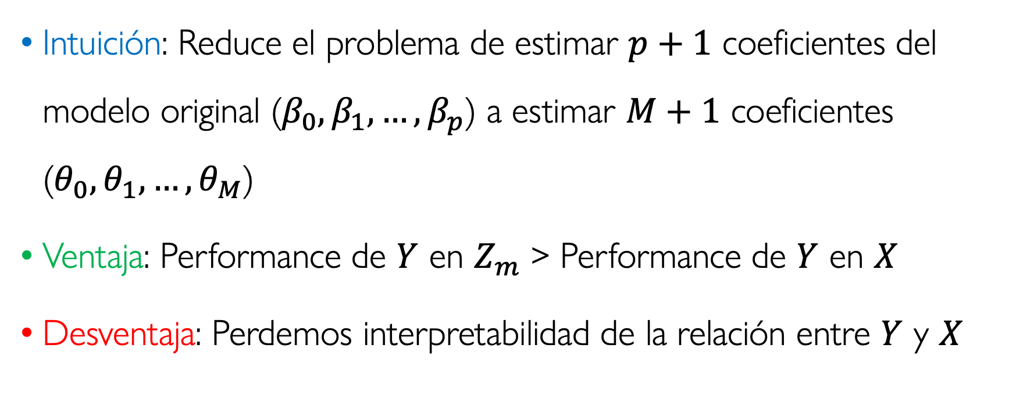
PCR: Intuición, Ventaja & Desventaja
Intuición: Reduce el problema de estimar $p+1$ coeficientes del modelo original ($β_{0},β_{1},…,β_{p}$) a estimar $M+1$ coeficientes ($θ_{0},θ_{1},…,θ_{M}$)
Ventaja: Performance de $Y$ en $Z_{m}$ > Performance de $Y$ en $X$
Desventaja: Perdemos interpretabilidad de la relación entre $Y$ y $X$

Slide 11
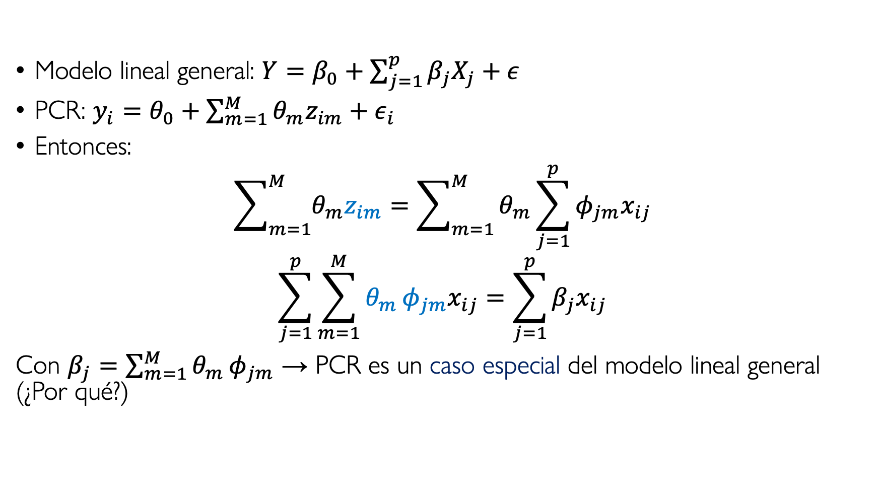
PCR y Modelo lineal general I
Modelo lineal general: $Y=β_{0}+\sum_{j=1}^{p}{β_{j}X_{j}}+ε$
PCR: $y_{i}=θ_{0}+\sum_{m=1}^{M}{θ_{m}z_{im}}+ε_{i}$
Entonces:
$$\sum_{m=1}^{M}{θ_{m}z_{im}}=\sum_{m=1}^{M}{θ_{m}\sum_{j=1}^{p}{φ_{jm}x_{ij}}}$$
$$\sum_{j=1}^{p}{\sum_{m=1}^{M}{θ_{m}}φ_{jm}x_{ij}}=\sum_{j=1}^{p}{β_{j}x_{ij}}$$
Con $β_{j}=$ $\sum_{m=1}^{M}{θ_{m}}φ_{jm}$ → PCR es un caso especial del modelo lineal general (¿Por qué?)

Slide 12
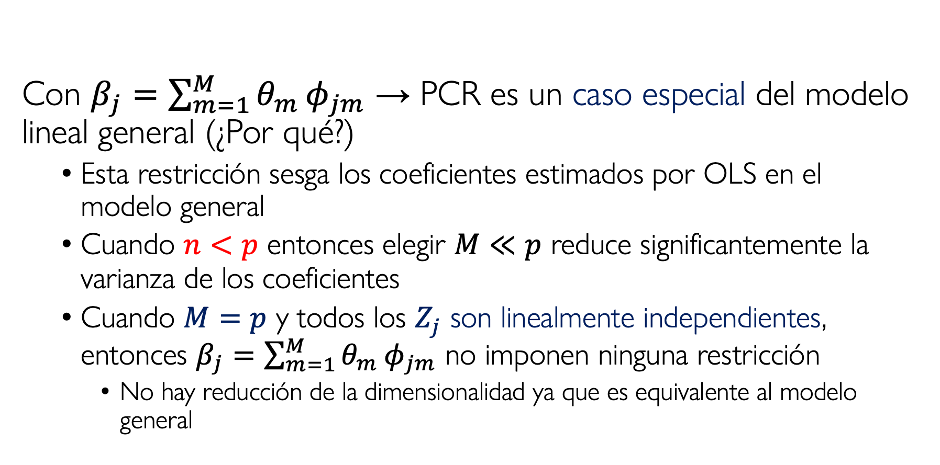
PCR y Modelo lineal general I
Con $β_{j}=$ $\sum_{m=1}^{M}{θ_{m}}φ_{jm}$ → PCR es un caso especial del modelo lineal general (¿Por qué?)
Esta restricción sesga los coeficientes estimados por OLS en el modelo general
Cuando $n<p$ entonces elegir $M≪p$ reduce significantemente la varianza de los coeficientes
Cuando $M=p$ y todos los $Z_{j}$ son linealmente independientes, entonces $β_{j}=$ $\sum_{m=1}^{M}{θ_{m}}φ_{jm}$ no imponen ninguna restricción
No hay reducción de la dimensionalidad ya que es equivalente al modelo general

Slide 13
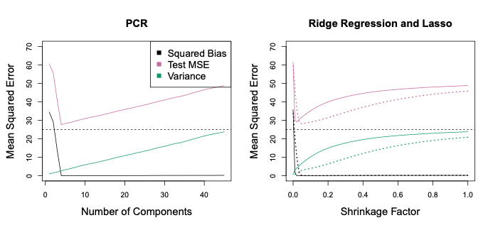
Comparando PCR con LASSO & Ridge
Fuente: James, Witten, Hastie, Tibshirani & Taylor (2023). p.259

Slide 14
Consideración técnica: Recordatorio
Estandarizar las variables antes de usar PCR
Al igual que en PCA, las variables con alta varianza pueden influenciar la estimación de los coeficientes de cada componente.

Slide 15
Mínimo Cuadrados Parciales (PLS)
References
† James, G., Witten, D., Hastie, T., Tibshirani, R., & Taylor, J. (2023). An introduction to statistical learning: With applications in Python. Chap. 6.3.2

Slide 16
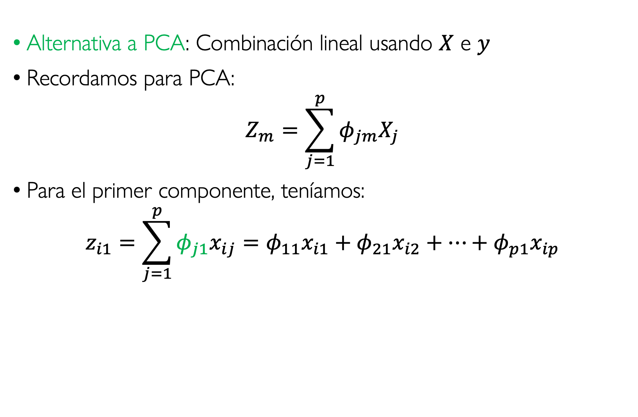
PCA vs. Mínimo Cuadrado Parciales
Alternativa a PCA: Combinación lineal usando $X$ e $y$
Recordamos para PCA:
$$Z_{m}=\sum_{j=1}^{p}{φ_{jm}X_{j}}$$
Para el primer componente, teníamos:
$$z_{i1}=\sum_{j=1}^{p}{φ_{j1}x_{ij}}=φ_{11}x_{i1}+φ_{21}x_{i2}+…+φ_{p1}x_{ip}$$

Slide 17
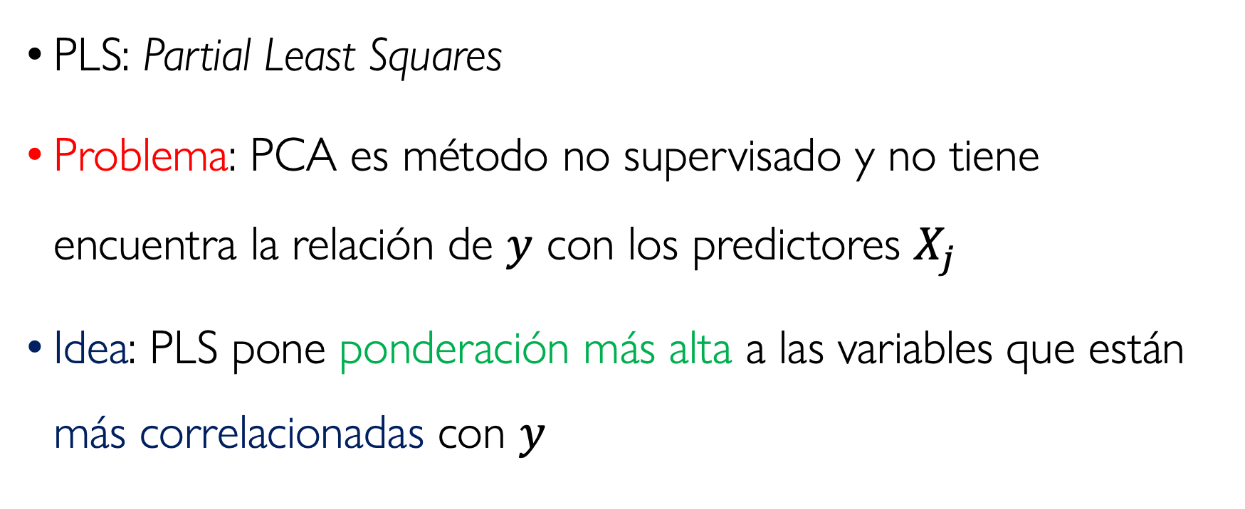
Mínimo Cuadrado Parciales (PLS): Idea
PLS: Partial Least Squares
Problema: PCA es método no supervisado y no tiene encuentra la relación de $y$ con los predictores $X_{j}$
Idea: PLS pone ponderación más alta a las variables que están más correlacionadas con $y$

Slide 18
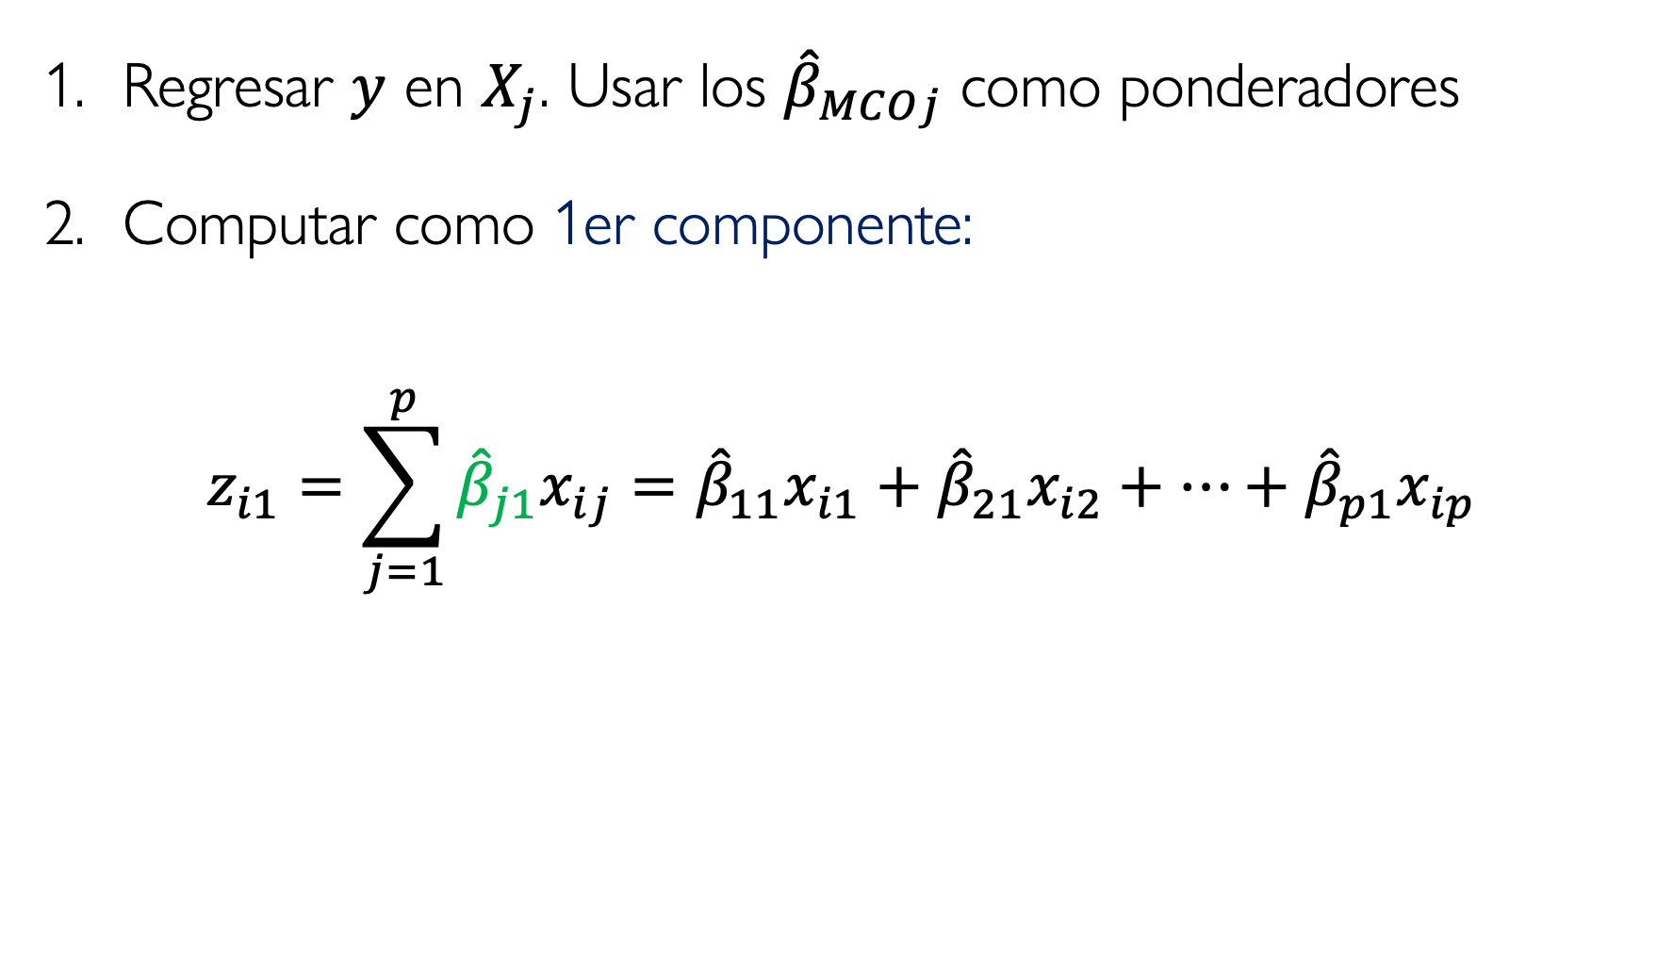
PLS: Calculo del 1er componente
Regresar $y$ en $X_{j}$. Usar los ${\hat{β}}_{MCOj}$ como ponderadores
Computar como 1er componente:
$$z_{i1}=\sum_{j=1}^{p}{{\hat{β}}_{j1}x_{ij}}={\hat{β}}_{11}x_{i1}+{\hat{β}}_{21}x_{i2}+…+{\hat{β}}_{p1}x_{ip}$$

Slide 19
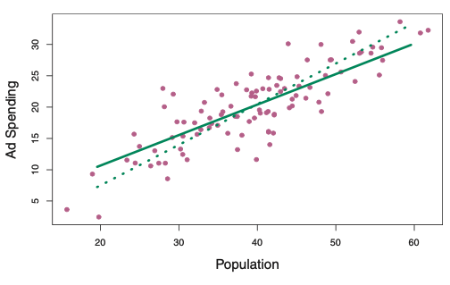
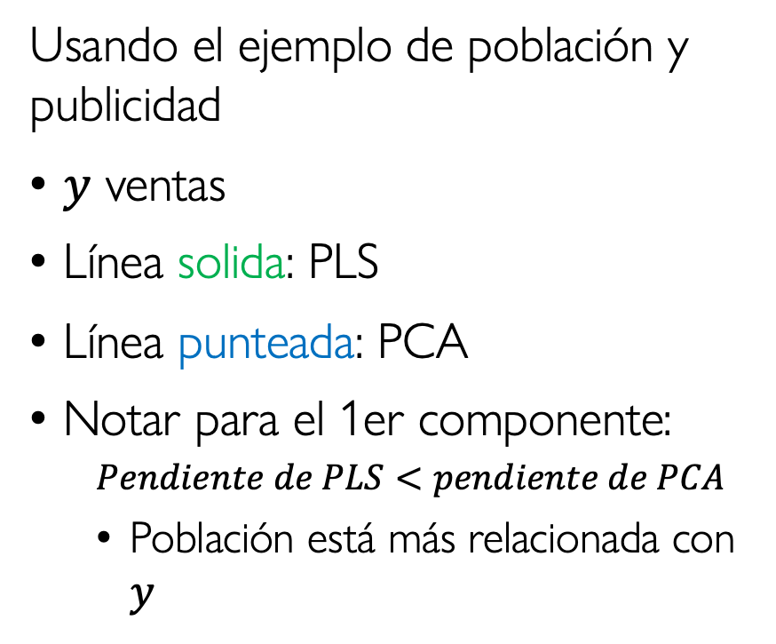
PLS: Ilustración y comparación con PCA
Usando el ejemplo de población y publicidad
$y$ ventas
Línea solida: PLS
Línea punteada: PCA
Notar para el 1er componente:
$$Pendiente de PLS<pendiente de PCA$$
Población está más relacionada con $y$

Slide 20
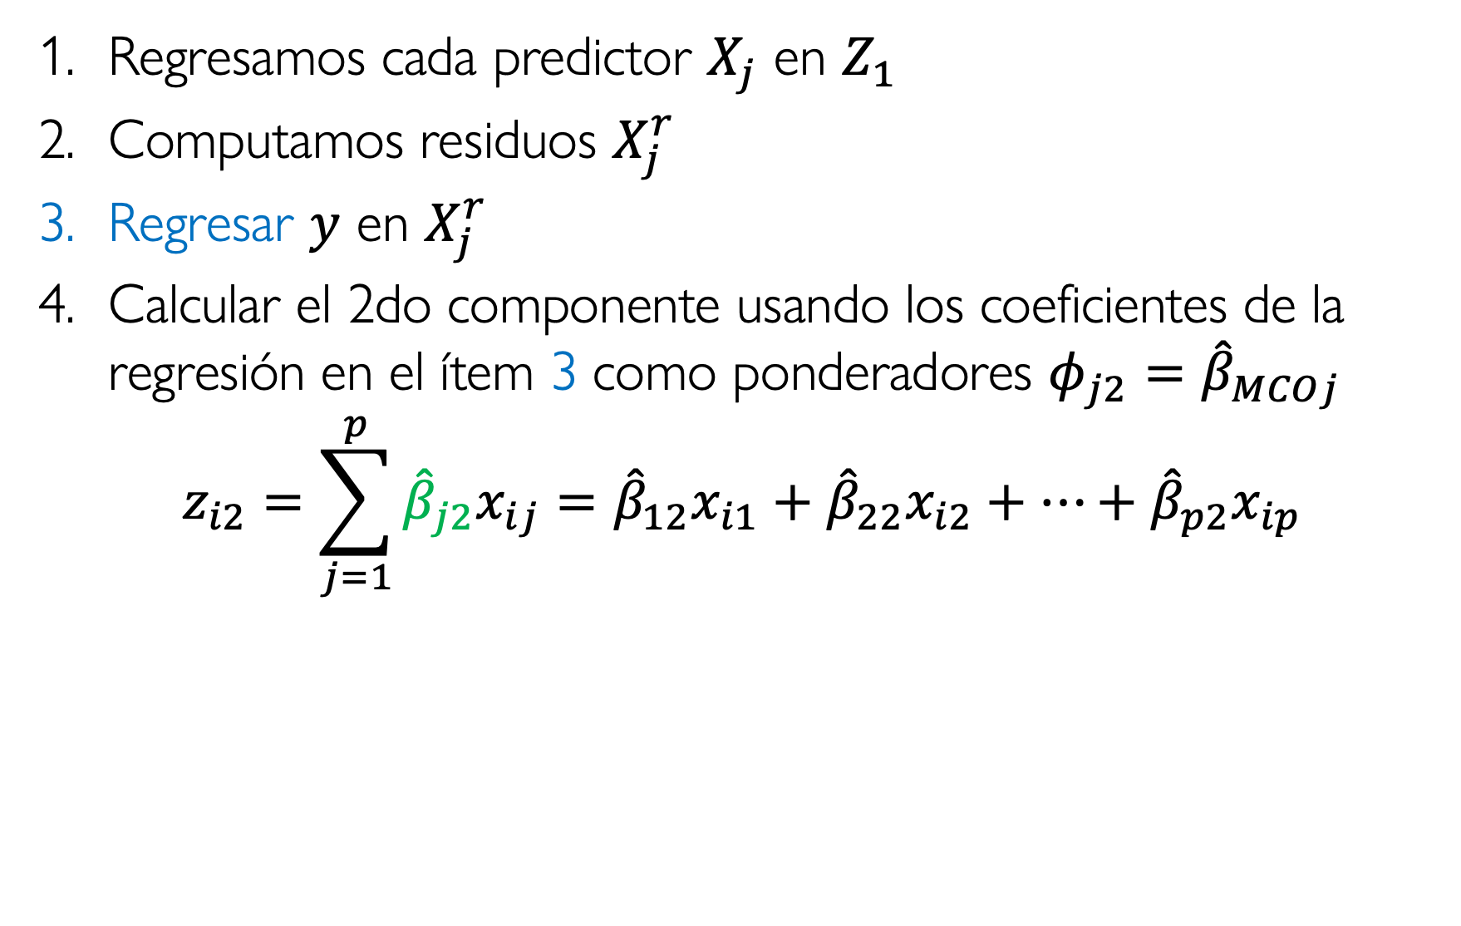
PLS: Calculo del 2do componente
Regresamos cada predictor $X_{j}$ en $Z_{1}$
Computamos residuos $X_{j}^{r}$
Regresar $y$ en $X_{j}^{r}$
Calcular el 2do componente usando los coeficientes de la regresión en el ítem 3 como ponderadores $φ_{j2}={\hat{β}}_{MCOj}$
$$z_{i2}=\sum_{j=1}^{p}{{\hat{β}}_{j2}x_{ij}}={\hat{β}}_{12}x_{i1}+{\hat{β}}_{22}x_{i2}+…+{\hat{β}}_{p2}x_{ip}$$

Slide 21
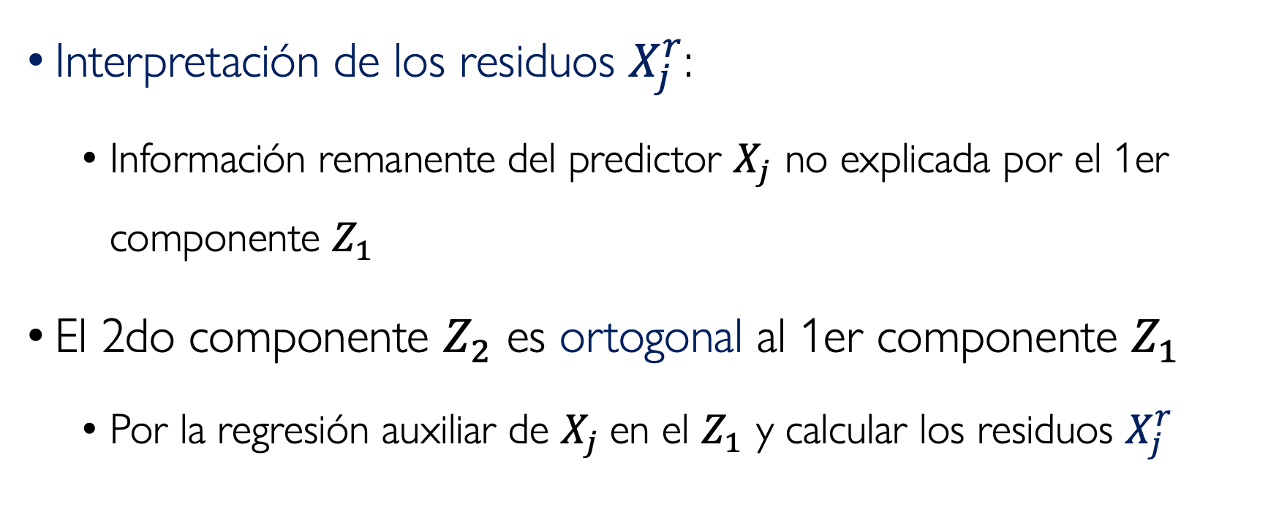
PLS: 2do componente - Interpretación
Interpretación de los residuos $X_{j}^{r}$:
Información remanente del predictor $X_{j}$ no explicada por el 1er componente $Z_{1}$
El 2do componente $Z_{2}$ es ortogonal al 1er componente $Z_{1}$
Por la regresión auxiliar de $X_{j}$en el $Z_{1}$ y calcular los residuos $X_{j}^{r}$

Slide 22

Comparación del Problema de Optimización Intuición
Regresión por Componentes Principales (PCR)
Regresión de Mínimos Cuadrados Parciales (PLS)
Maximiza varianza de $X$
Maximiza varianza de $X$ y alta correlación con $y$

Slide 23
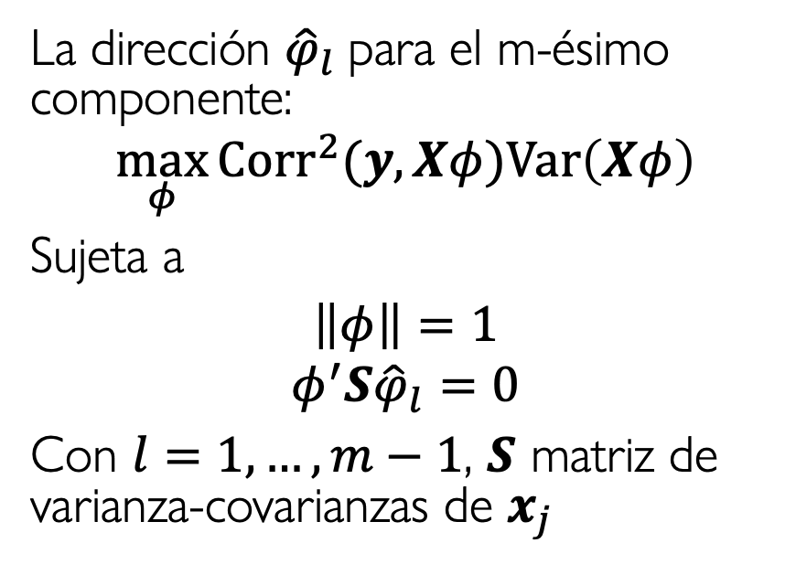
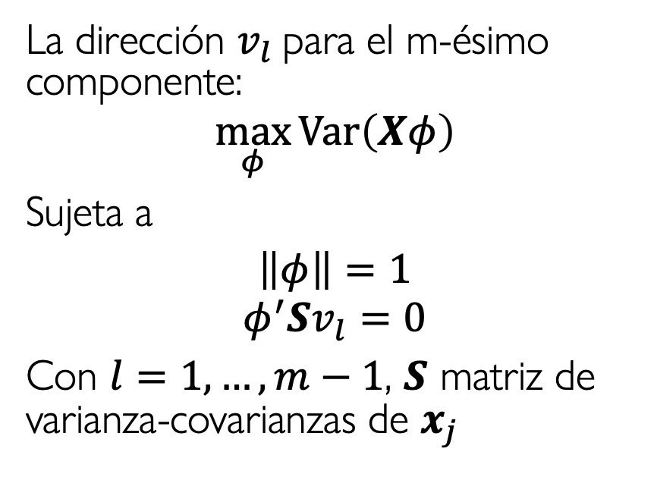
Comparación del Problema de Optimización Formalmente
PCR
PLS
La dirección $v_{l}$para el m-ésimo componente:
$$\max_{φ}{Var\left(Xφ\right)}$$
Sujeta a
$\left\|φ\right\|=1$
$$φ^{′}Sv_{l}=0$$
Con $l=1, …, m−1$, $S$ matriz de varianza-covarianzas de $x_{j}$
La dirección ${\hat{φ}}_{l}$para el m-ésimo componente:
$$\max_{φ}{{Corr}^{2}(y,Xφ)Var\left(Xφ\right)}$$
Sujeta a
$\left\|φ\right\|=1$
$$φ^{′}S{\hat{φ}}_{l}=0$$
Con $l=1, …, m−1$, $S$ matriz de varianza-covarianzas de $x_{j}$

Slide 24
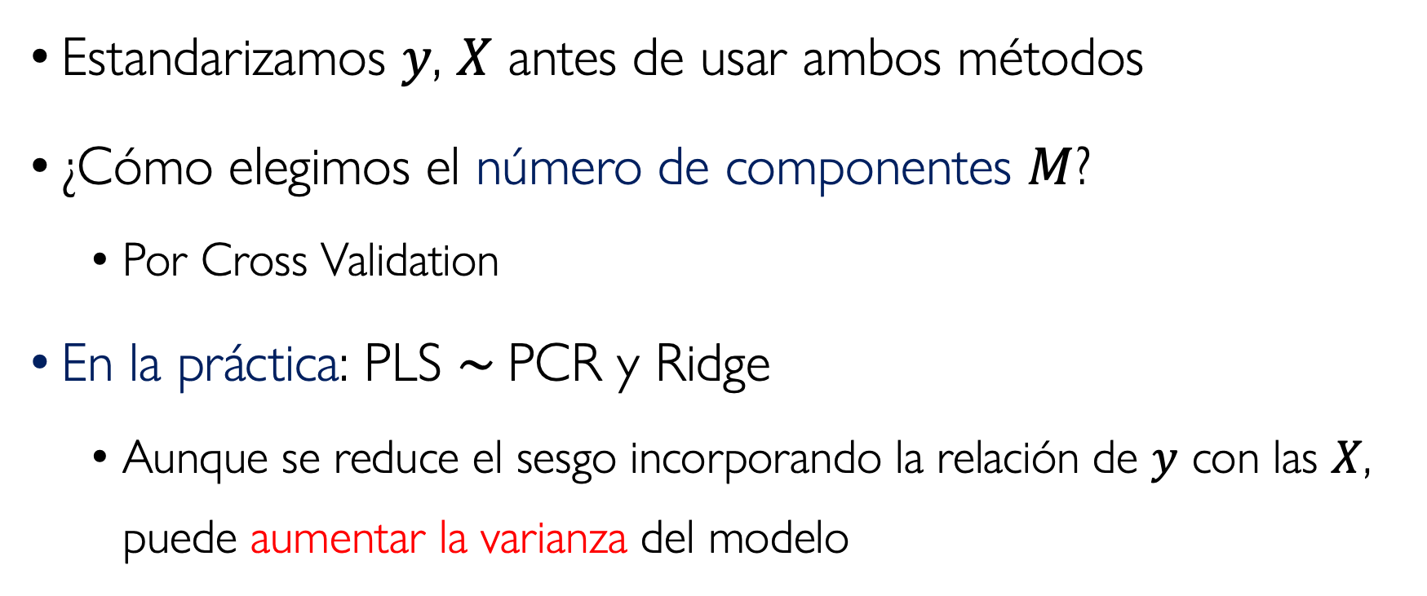
Consideraciones finales
Estandarizamos $y$, $X$ antes de usar ambos métodos
¿Cómo elegimos el número de componentes $M$?
Por Cross Validation
En la práctica: PLS $\sim$PCR y Ridge
Aunque se reduce el sesgo incorporando la relación de $y$ con las $X$, puede aumentar la varianza del modelo

Slide 25
Modelos No Lineales I: Motivación
References
† James, G., Witten, D., Hastie, T., Tibshirani, R., & Taylor, J. (2023). An introduction to statistical learning: With applications in Python. Chap. 7
* Friedman, J., Hastie, T., & Tibshirani, R. (2001). The elements of statistical learning (Vol. 1). Chap 5.1

Slide 26
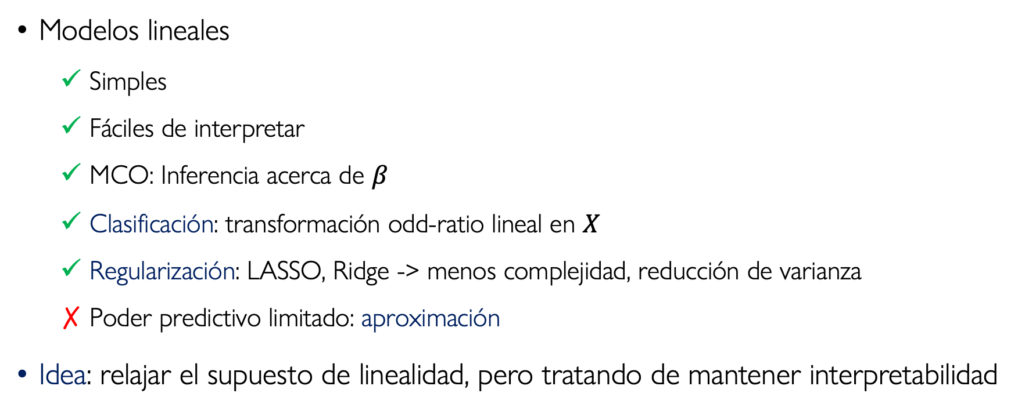
Motivación I: “Mas allá de la linealidad”
Modelos lineales
Simples
Fáciles de interpretar
MCO: Inferencia acerca de $β$
Clasificación: transformación odd-ratio lineal en $X$
Regularización: LASSO, Ridge -> menos complejidad, reducción de varianza
Poder predictivo limitado: aproximación
Idea: relajar el supuesto de linealidad, pero tratando de mantener interpretabilidad

Slide 27
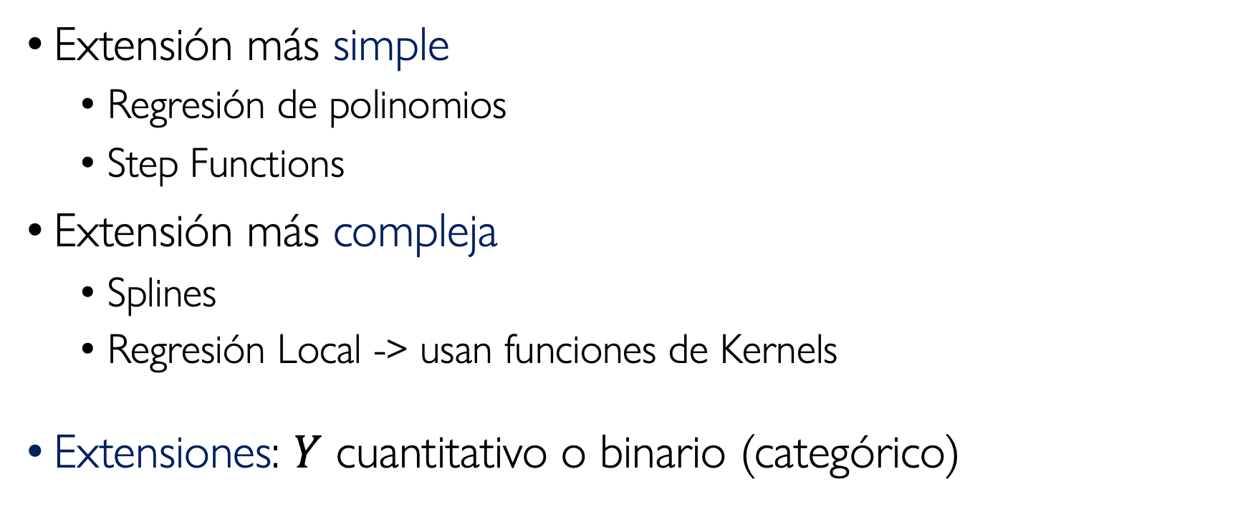
Motivación II: “Mas allá de la linealidad”
Extensión más simple
Regresión de polinomios
Step Functions
Extensión más compleja
Splines
Regresión Local -> usan funciones de Kernels
Extensiones: $Y$ cuantitativo o binario (categórico)

Slide 28
Modelos No Lineales II: Regresión de Polinomios
References
† James, G., Witten, D., Hastie, T., Tibshirani, R., & Taylor, J. (2023). An introduction to statistical learning: With applications in Python. Chap. 7.1
* Friedman, J., Hastie, T., & Tibshirani, R. (2001). The elements of statistical learning (Vol. 1). Chap 5.2

Slide 29
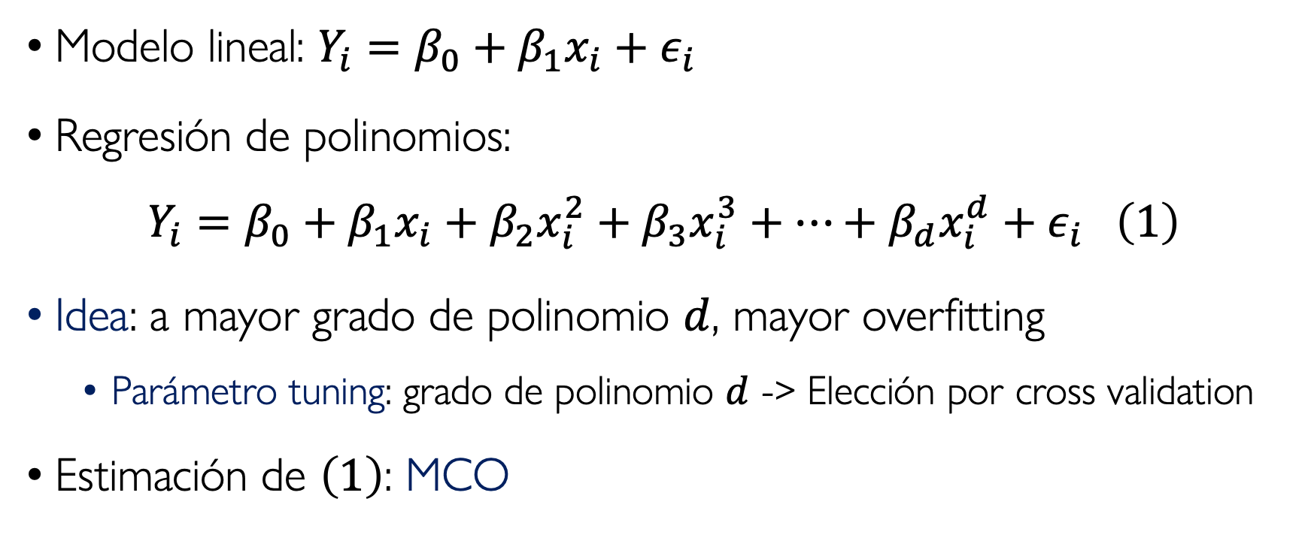
Polinomios: Idea y Definición
Modelo lineal: $Y_{i}=β_{0}+β_{1}x_{i}+ε_{i}$
Regresión de polinomios:
$$Y_{i}=β_{0}+β_{1}x_{i}+β_{2}x_{i}^{2}+β_{3}x_{i}^{3}+…+β_{d}x_{i}^{d}+ε_{i} \left(1\right)$$
Idea: a mayor grado de polinomio $d$, mayor overfitting
Parámetro tuning: grado de polinomio $d$ -> Elección por cross validation
Estimación de $\left(1\right)$: MCO

Slide 30
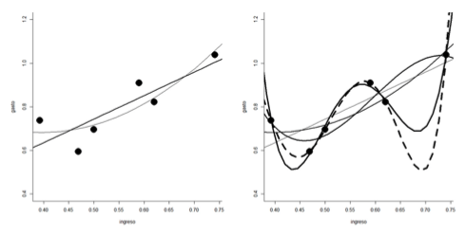
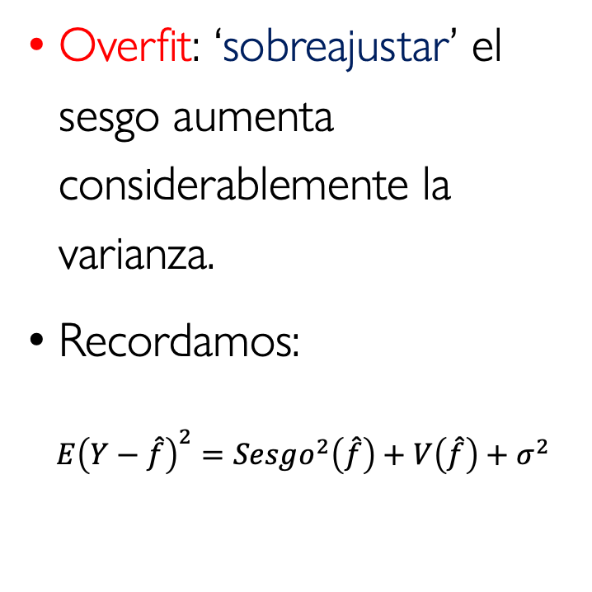
Con el polinomio de mayor grado…
Overfit: ‘sobreajustar’ el sesgo aumenta considerablemente la varianza.
Recordamos:
$$E{\left(Y−\hat{f}\right)}^{2}=Sesgo^{2}\left(\hat{f}\right)+V\left(\hat{f}\right)+σ^{2}$$
Fuente: WSE, 2019, Big data, Siglo XXI Editores, capitulo 5, p.123

Slide 31
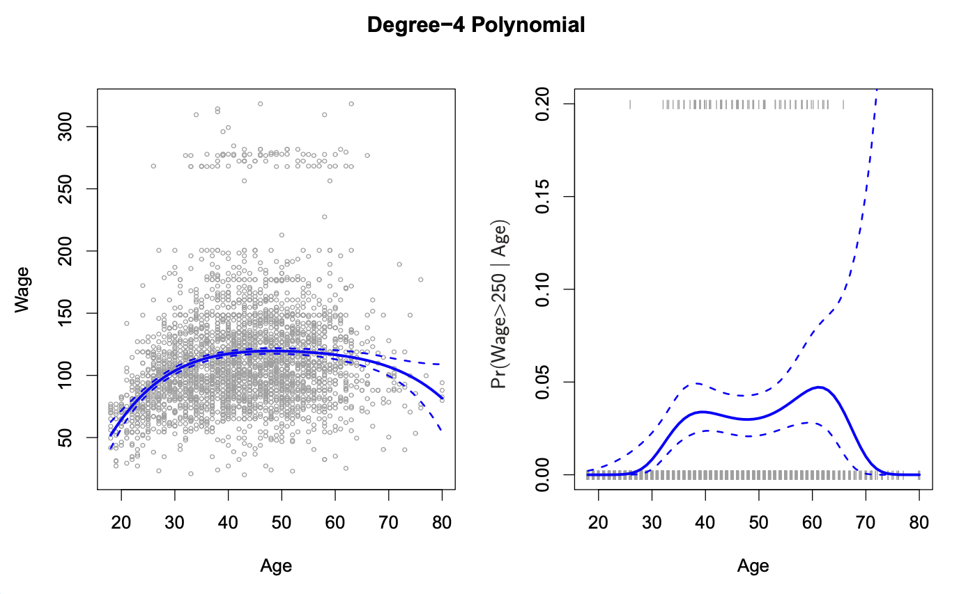
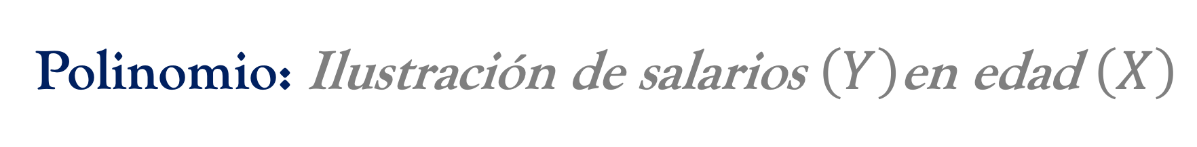
Polinomio: Ilustración de salarios $\left(Y\right)$en edad $\left(X\right)$
$$\hat{f}\left(x_{0}\right)={\hat{β}}_{0}+{\hat{β}}_{1}x_{0}+{\hat{β}}_{2}x_{0}^{2}+{\hat{β}}_{3}x_{0}^{3}+{\hat{β}}_{4}x_{0}^{4}$$
James, Witten, Hastie, Tibshirani & Taylor (2023). p.291

Slide 32
Modelos No Lineales III: Funciones No Lineales
References
† James, G., Witten, D., Hastie, T., Tibshirani, R., & Taylor, J. (2023). An introduction to statistical learning: With applications in Python. Chap. 7.2 & 7.3
* Friedman, J., Hastie, T., & Tibshirani, R. (2001). The elements of statistical learning (Vol. 1). Chap 5.2

Slide 33
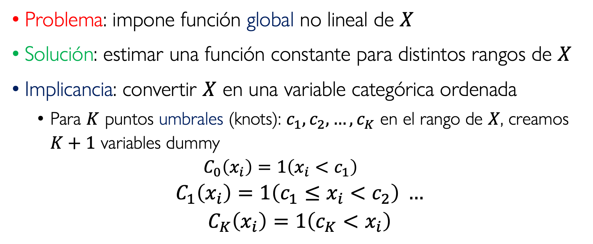
Step Function: Idea y definición
Problema: impone función global no lineal de $X$
Solución: estimar una función constante para distintos rangos de $X$
Implicancia: convertir $X$ en una variable categórica ordenada
Para $K$ puntos umbrales (knots): $c_{1},c_{2}, …,c_{K}$ en el rango de $X$, creamos $K+1$ variables dummy $C_{0}\left(x_{i}\right)=1\left(x_{i}<c_{1}\right)$
$$C_{1}\left(x_{i}\right)=1\left(c_{1}≤x_{i}<c_{2}\right) …$$
$$C_{K}\left(x_{i}\right)=1\left(c_{K}<x_{i}\right)$$

Slide 34
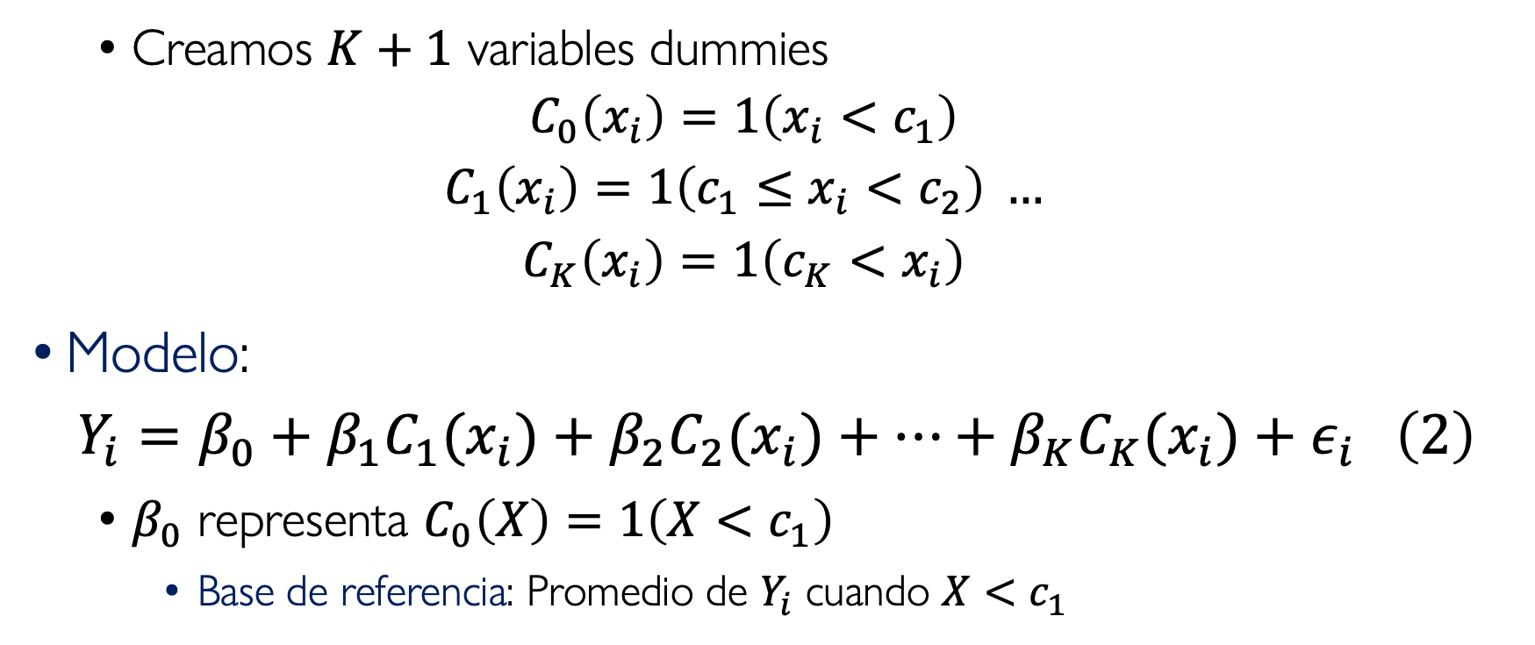
Step Function: Definición
Creamos $K+1$ variables dummies $C_{0}\left(x_{i}\right)=1\left(x_{i}<c_{1}\right)$
$$C_{1}\left(x_{i}\right)=1\left(c_{1}≤x_{i}<c_{2}\right) …$$
$$C_{K}\left(x_{i}\right)=1\left(c_{K}<x_{i}\right)$$
Modelo:
$$Y_{i}=β_{0}+β_{1}C_{1}(x_{i})+β_{2}C_{2}(x_{i})+…+β_{K}C_{K}(x_{i})+ε_{i} \left(2\right)$$
$β_{0}$ representa $C_{0}\left(X\right)=1\left(X<c_{1}\right)$
Base de referencia: Promedio de $Y_{i}$ cuando $X<c_{1}$

Slide 35
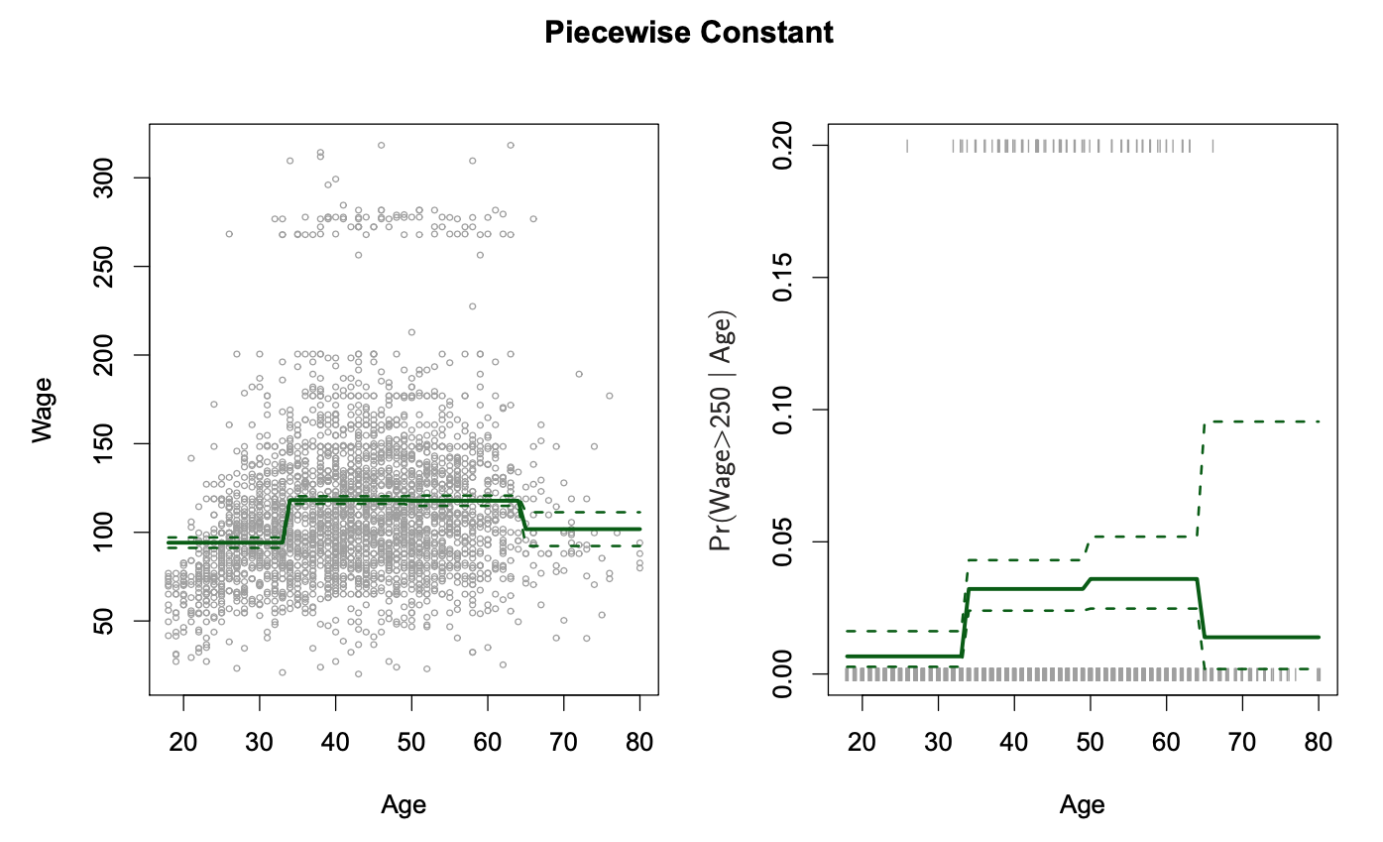

Step function: Ilustración de salarios $\left(Y\right)$en edad $\left(X\right)$
$$\hat{f}\left(x_{0}\right)={\hat{β}}_{0}+{\hat{β}}_{1}C_{1}(x_{0})+{\hat{β}}_{2}C_{2}(x_{0})+{\hat{β}}_{3}C_{3}(x_{0})$$
James, Witten, Hastie, Tibshirani & Taylor (2023). p.293

Slide 36
Modelos No Lineales IV: Splines
References
† James, G., Witten, D., Hastie, T., Tibshirani, R., & Taylor, J. (2023). An introduction to statistical learning: With applications in Python. Chap. 7.4 & 7.5
* Friedman, J., Hastie, T., & Tibshirani, R. (2001). The elements of statistical learning (Vol. 1). Chap 5.2

Slide 37
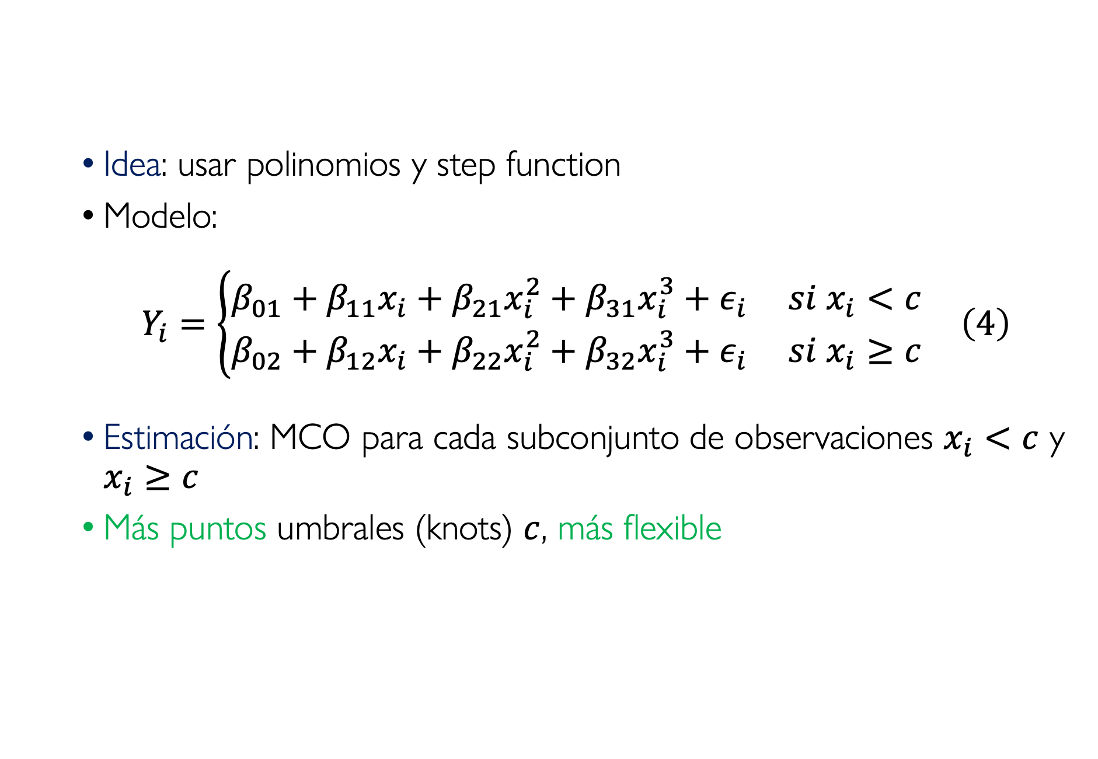
Splines: Idea y definición
Idea: usar polinomios y step function
Modelo:
$$Y_{i}=\left\{\begin{aligned}β_{01}+β_{11}x_{i}+β_{21}x_{i}^{2}+β_{31}x_{i}^{3}+ε_{i} si x_{i}<c \\ β_{02}+β_{12}x_{i}+β_{22}x_{i}^{2}+β_{32}x_{i}^{3}+ε_{i} si x_{i}≥c\end{aligned}\right. \left(4\right)$$
Estimación: MCO para cada subconjunto de observaciones $x_{i}<c$ y $x_{i}≥c$
Más puntos umbrales (knots) $c$, más flexible

Slide 38
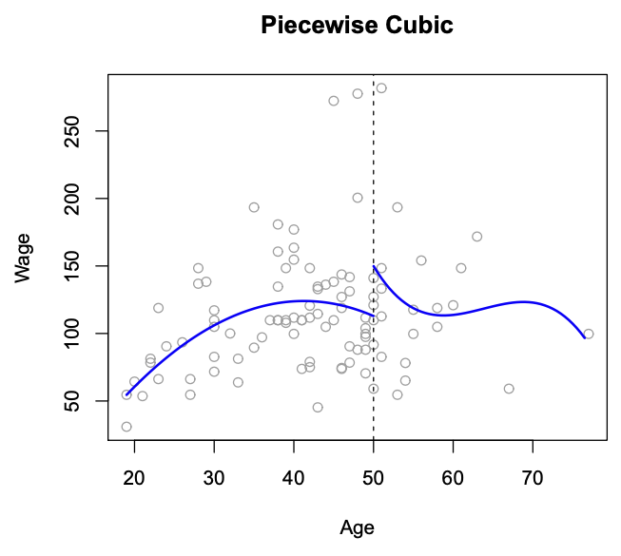
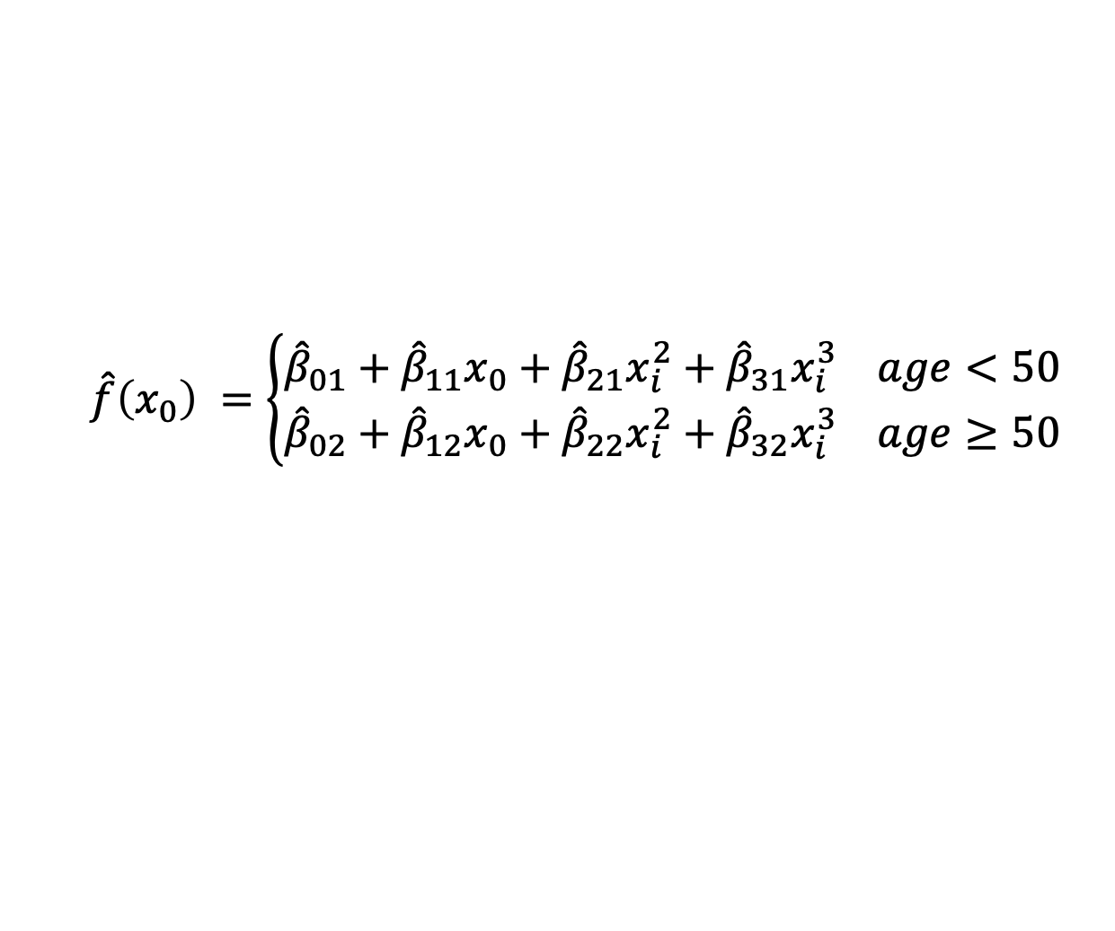
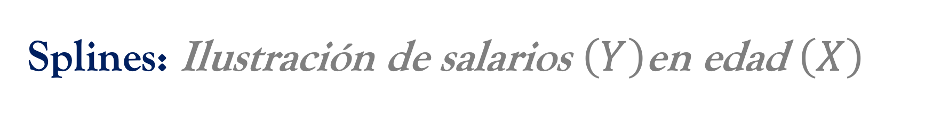
Splines: Ilustración de salarios $\left(Y\right)$en edad $\left(X\right)$
James, Witten, Hastie, Tibshirani & Taylor (2023). p.295
Pregunta 2: ¿Grados de Libertad?
Pregunta 1: ¿cuántos polinomios?
$$\hat{f}\left(x_{0}\right) =\left\{\begin{aligned}{\hat{β}}_{01}+{\hat{β}}_{11}x_{0}+{\hat{β}}_{21}x_{i}^{2}+{\hat{β}}_{31}x_{i}^{3} age<50 \\ {\hat{β}}_{02}+{\hat{β}}_{12}x_{0}+{\hat{β}}_{22}x_{i}^{2}+{\hat{β}}_{32}x_{i}^{3} age≥50\end{aligned}\right.$$

Slide 39
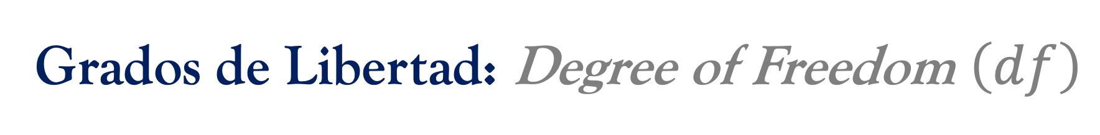
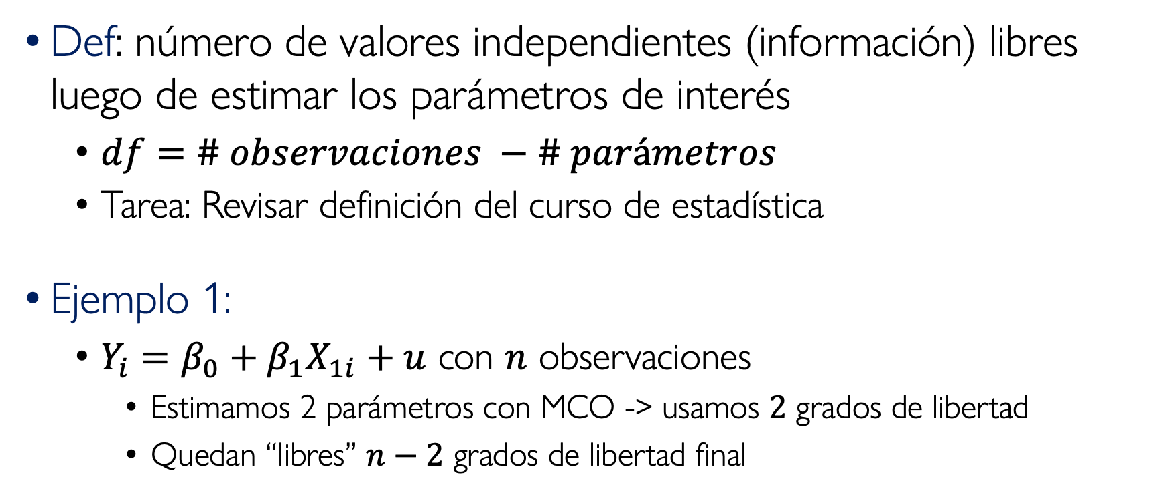
Grados de Libertad: Degree of Freedom $\left(df\right)$
Def: número de valores independientes (información) libres luego de estimar los parámetros de interés
$df=\# observaciones −\# parámetros$
Tarea: Revisar definición del curso de estadística
Ejemplo 1:
$Y_{i}=β_{0}+β_{1}X_{1i}+u$ con $n$ observaciones
Estimamos 2 parámetros con MCO -> usamos $2$ grados de libertad
Quedan “libres” $n−2$ grados de libertad final
Notes:
Material sugerido de grados de Libertad: “Introduccion a la Econometría” Wooldridge p.108-109

Slide 40
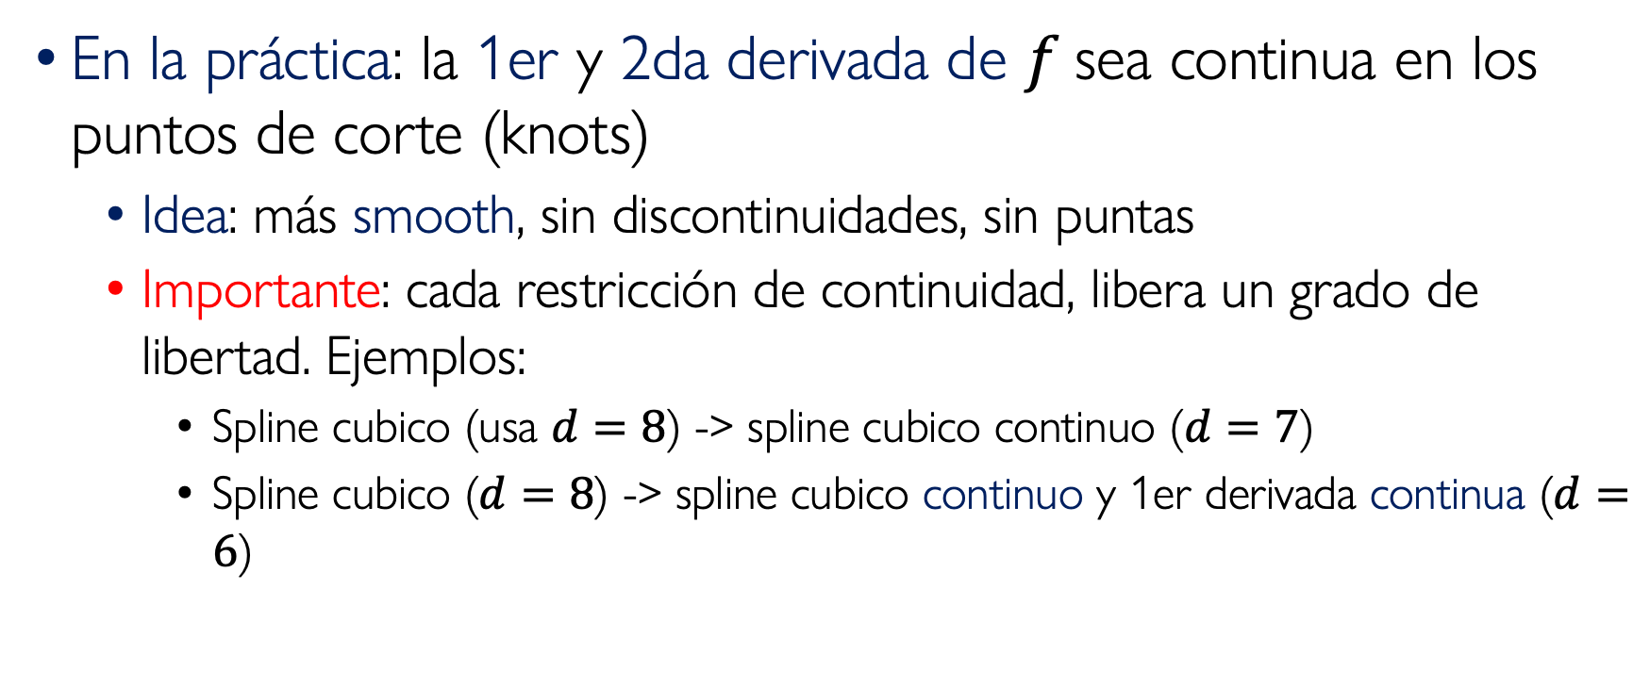
Restricciones a los Splines
En la práctica: la 1er y 2da derivada de $f$sea continua en los puntos de corte (knots)
Idea: más smooth, sin discontinuidades, sin puntas
Importante: cada restricción de continuidad, libera un grado de libertad. Ejemplos:
Spline cubico (usa $d=8$) -> spline cubico continuo ($d=7$)
Spline cubico ($d=8$) -> spline cubico continuo y 1er derivada continua ($d=6$)

Slide 41
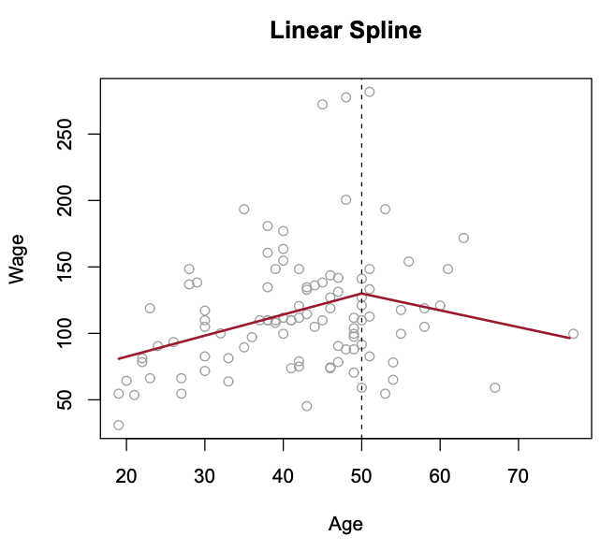
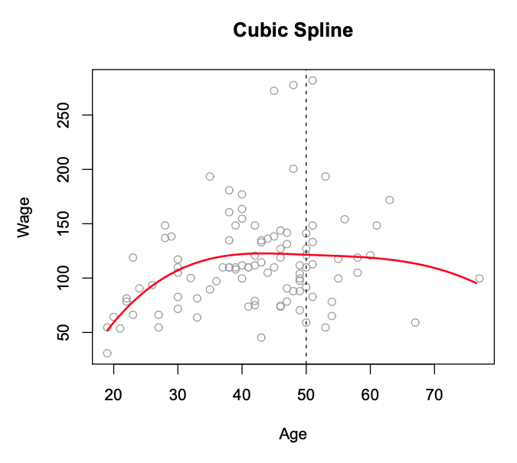

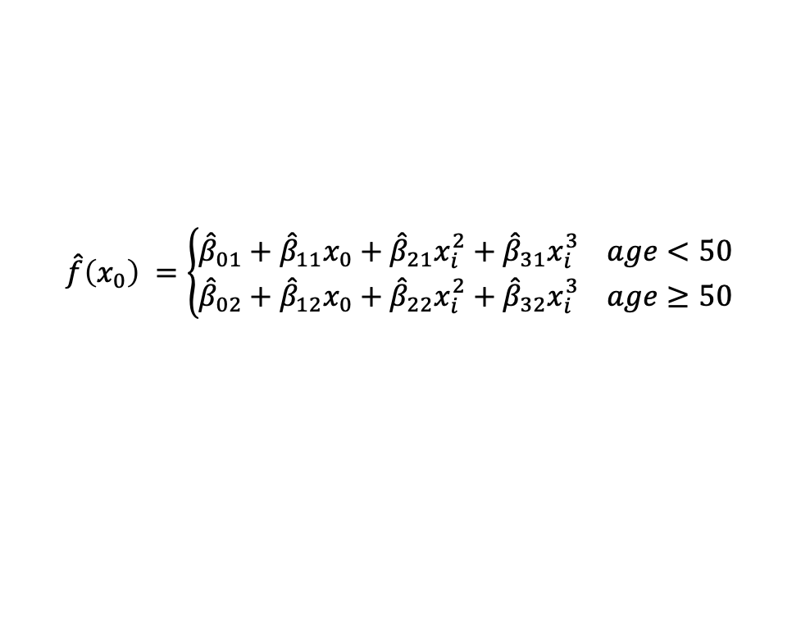
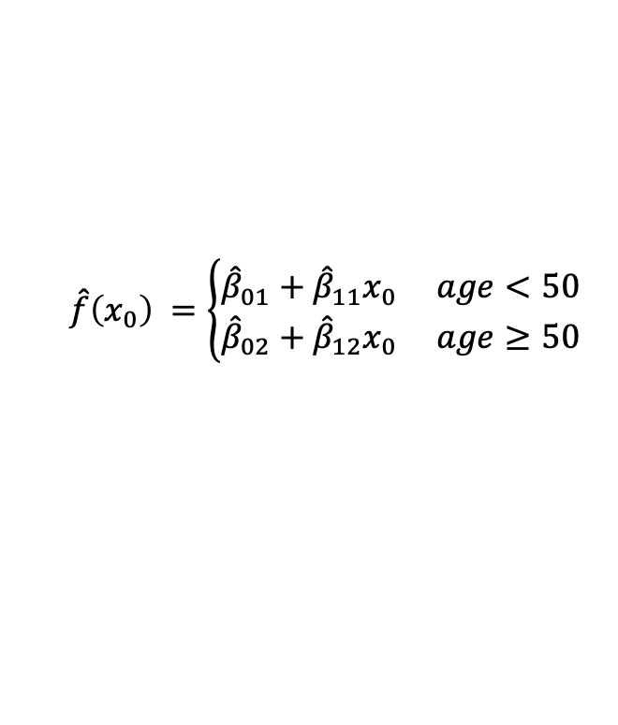
Splines: Ilustración de salarios $\left(Y\right)$en edad $\left(X\right)$
Continuas en $age≥50$
James, Witten, Hastie, Tibshirani & Taylor (2023). p.295
Pregunta: ¿Grados de Libertad?
$$\hat{f}\left(x_{0}\right) =\left\{\begin{aligned}{\hat{β}}_{01}+{\hat{β}}_{11}x_{0} age<50 \\ {\hat{β}}_{02}+{\hat{β}}_{12}x_{0} age≥50\end{aligned}\right.$$
$$\hat{f}\left(x_{0}\right) =\left\{\begin{aligned}{\hat{β}}_{01}+{\hat{β}}_{11}x_{0}+{\hat{β}}_{21}x_{i}^{2}+{\hat{β}}_{31}x_{i}^{3} age<50 \\ {\hat{β}}_{02}+{\hat{β}}_{12}x_{0}+{\hat{β}}_{22}x_{i}^{2}+{\hat{β}}_{32}x_{i}^{3} age≥50\end{aligned}\right.$$

Slide 42
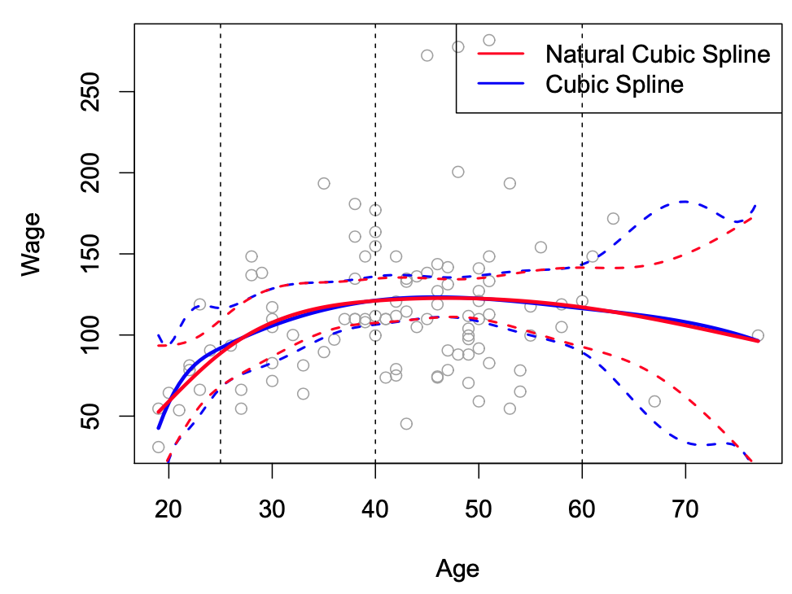
Caso Particular: Natural Splines
James, Witten, Hastie, Tibshirani & Taylor (2023). p.297
Estima un modelo lineal en los extremos

Slide 43
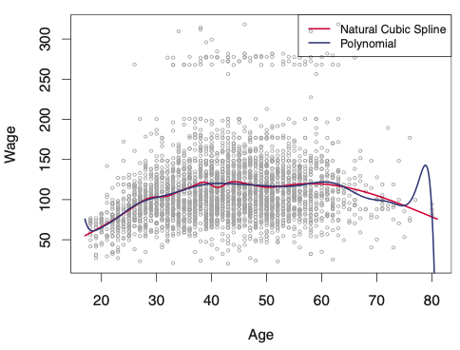
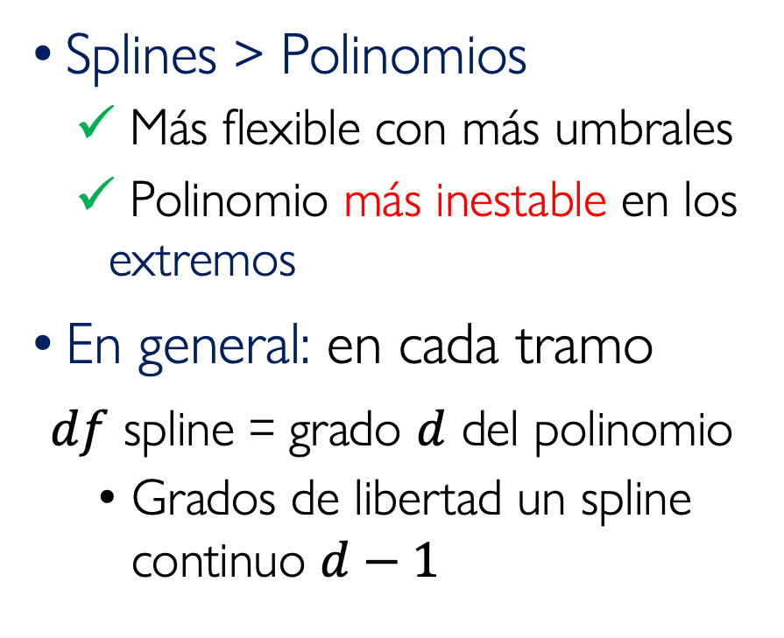
Splines: Consideraciones I
Splines > Polinomios
Más flexible con más umbrales
Polinomio más inestable en los extremos
En general: en cada tramo
$df$ spline = grado $d$ del polinomio
Grados de libertad un spline continuo $d−1$

Slide 44
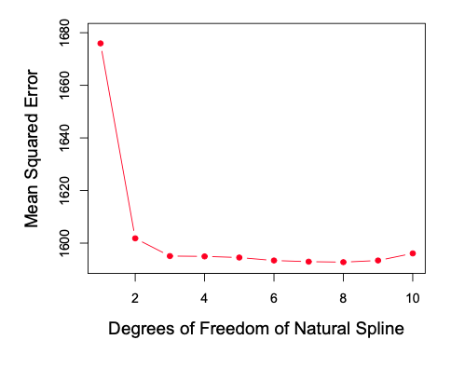
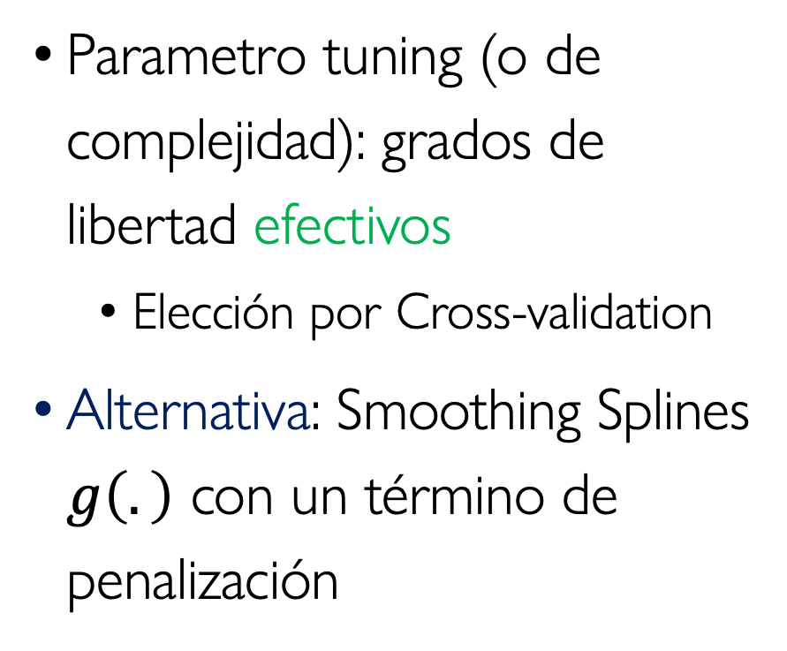
Splines: Consideraciones II
Parametro tuning (o de complejidad): grados de libertad efectivos
Elección por Cross-validation
Alternativa: Smoothing Splines $g\left(.\right)$ con un término de penalización
James, Witten, Hastie, Tibshirani & Taylor (2023). p.299

Slide 45
Aplicación de Spline
Bertrand, M., Kamenica, E., & Pan, J. (2015). Gender identity and relative income within households. The Quarterly Journal of Economics, 130(2), 571-614

Slide 46
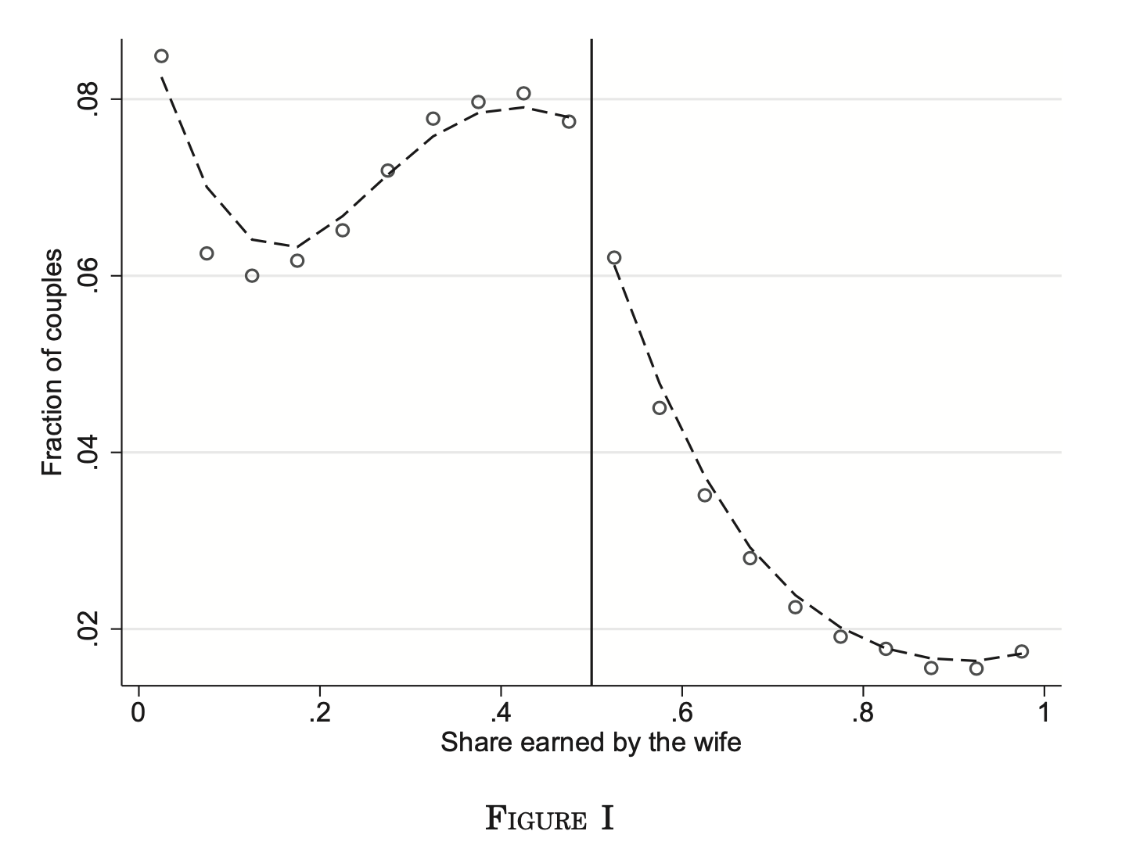
Ingresos de la esposa relativo al marido
Bertrand et al (2015) p. 576

Slide 47
Regresiones locales
References
Sosa Escudero (2020): Clase “Densidad y regression no parametrica”
† James, G., Witten, D., Hastie, T., Tibshirani, R., & Taylor, J. (2023). An introduction to statistical learning: With applications in Python. Chap. 7.6
* Friedman, J., Hastie, T., & Tibshirani, R. (2001). The elements of statistical learning (Vol. 1). Chap 6.1.1
Notes:
Material de Sosa Escudero (2020) “Densidad y regresión no paramétrica”: https://bigdataudesa.weebly.com/uploads/8/6/9/0/86901080/densityregression2020.pdf

Slide 48
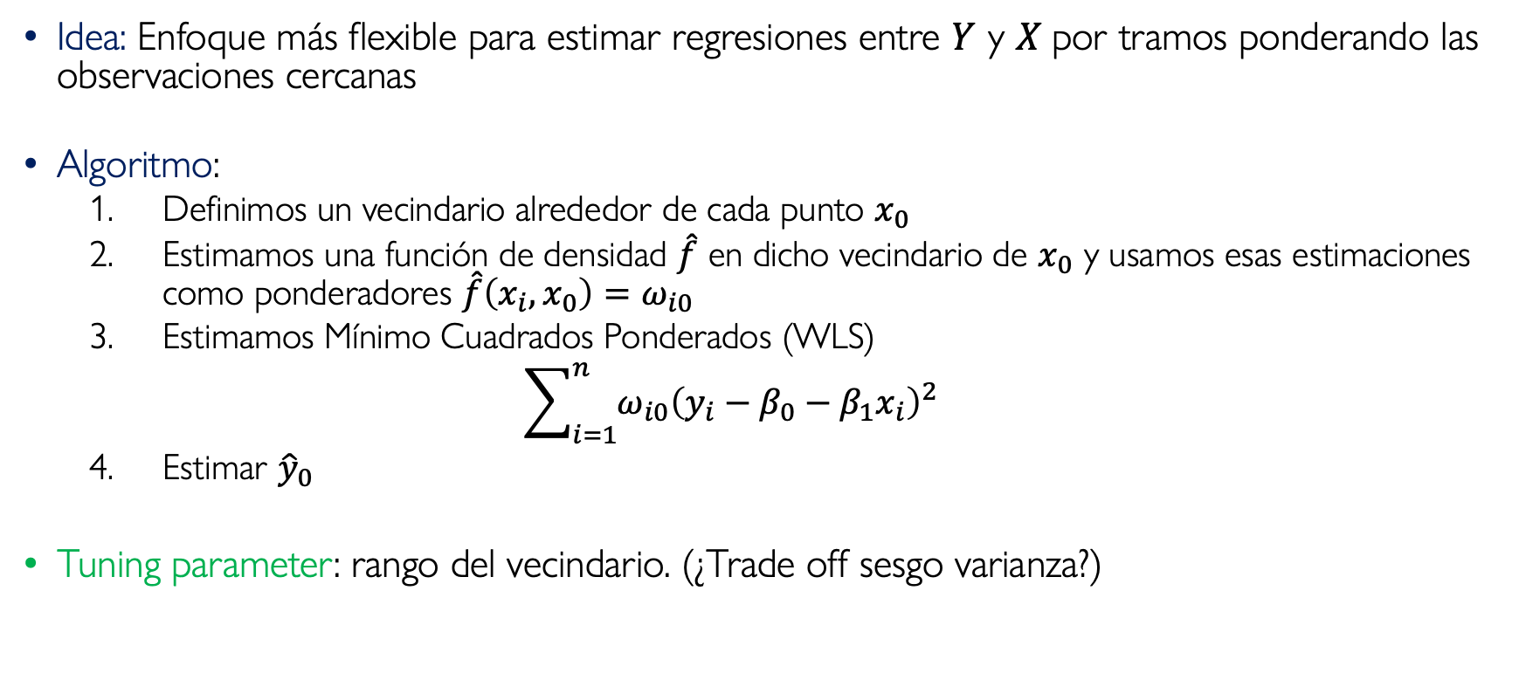
Regresión local: Idea y algoritmo
Idea: Enfoque más flexible para estimar regresiones entre $Y$ y $X$por tramos ponderando las observaciones cercanas
Algoritmo:
Definimos un vecindario alrededor de cada punto $x_{0}$
Estimamos una función de densidad $\hat{f}$ en dicho vecindario de $x_{0}$ y usamos esas estimaciones como ponderadores $\hat{f}\left(x_{i},x_{0}\right)=ω_{i0}$
Estimamos Mínimo Cuadrados Ponderados (WLS)
$$\sum_{i=1}^{n}{{ω_{i0}\left(y_{i}−β_{0}−β_{1}x_{i}\right)}^{2}}$$
Estimar ${\hat{y}}_{0}$
Tuning parameter: rango del vecindario. (¿Trade off sesgo varianza?)

Slide 49

Métodos más usados para estimar las ponderaciones $ω_{i0}$
Funciones de Kernels -> repaso de Histogramas y Kernels (C6)
K Vecinos cercanos (KNN) -> ver de clasificación (C10)

Slide 50
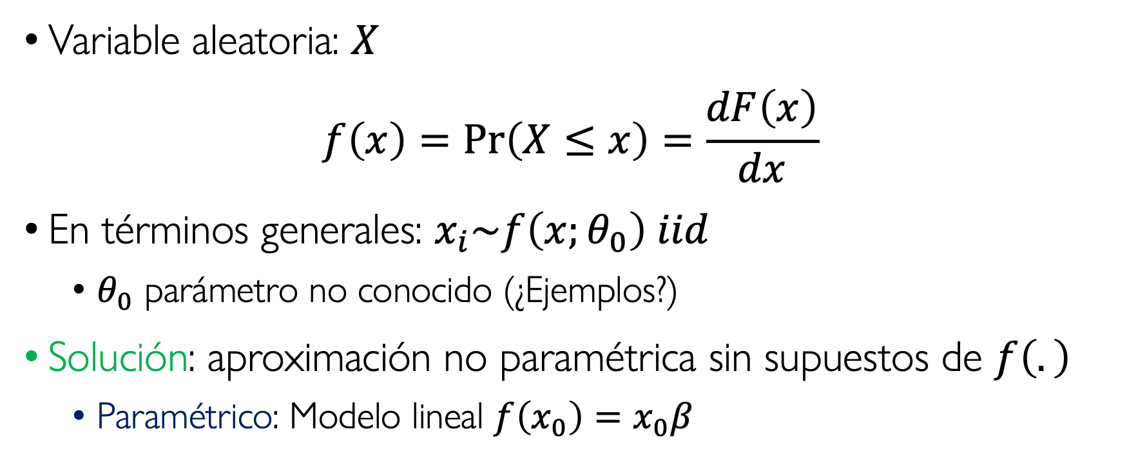
1.Repaso: Distribución No Condicional
Variable aleatoria: $X$
$$f\left(x\right)=\operatorname{Pr}\left(X≤x\right)=\frac{dF\left(x\right)}{dx}$$
En términos generales: $x_{i}\sim f\left(x;θ_{0}\right) iid$
$θ_{0}$ parámetro no conocido (¿Ejemplos?)
Solución: aproximación no paramétrica sin supuestos de $f\left(.\right)$
Paramétrico: Modelo lineal $f\left(x_{0}\right)=x_{0}β$
Notes:
References
CC408_C2_Analisis descript II_Histogramas&Kernels

Slide 51
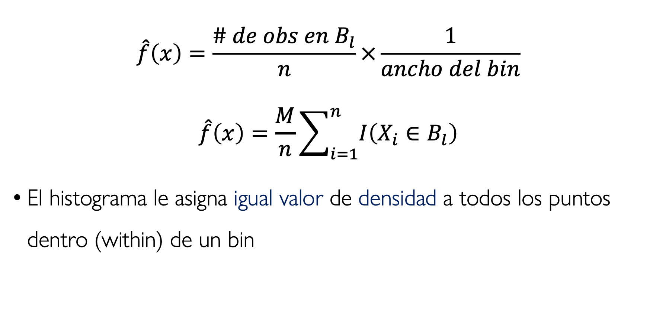
1.Histograma: Intuición & Formula
$$\hat{f}\left(x\right)=\frac{\# de obs en B_{l}}{n}×\frac{1}{ancho del bin}$$
$$\hat{f}\left(x\right)=\frac{M}{n}\sum_{i=1}^{n}{I\left(X_{i}∈B_{l}\right)}$$
El histograma le asigna igual valor de densidad a todos los puntos dentro (within) de un bin

Slide 52

1.Kernels: Formula
$$\hat{f}\left(x_{0}\right)=\frac{1}{n}\sum_{i=1}^{n}{\frac{1}{h}K\left(\frac{X_{i}−x_{0}}{h}\right)}$$
$K\left(z\right)$función Kernel continua (y generalmente) simétrica
$h$ ancho de banda (smoothing bandwidth)
Controlamos que tan “suave” es la densidad

Slide 53




1. Regresión Local por Kernels: Ilustración
$${\hat{y}}_{0}$$
$$\hat{f}\left(x_{i},x_{0}\right)=ω_{i0}$$
$$y_{i}$$
James, Witten, Hastie, Tibshirani & Taylor (2023). p.304

Slide 54




2. Regresión Local por K Vecinos Cercanos
Formalmente:
$$\hat{f}\left(x_{0}\right)=Ave\left(y_{i}|x_{i}∈N_{k}\left(x_{0}\right)\right)$$
Intuición: vecindario de los puntos cercanos a $x_{0}$ con una misma ponderación promedio
Problema: discontinuidades
$${\hat{y}}_{0}$$
$$y_{i}$$
Friedman, J., Hastie, T., & Tibshirani, R. (2001) p.192

Slide 55

Regresión Local: Aclaraciones
Univariado en clase C7 -> Cerca de $x_{0}$
Multivariado en esta clase -> Cerca de ${(x}_{0},y_{0})$
$f\left(x\right)$ integra a $1⇒$ $f\left(x,y\right)$también.

Slide 56

Regresión Local: Consideraciones I
Problema: para una noción dada de ‘cerca’, la probabilidad de estar cerca cae dramáticamente con la cantidad de dimensiones.
Ejemplo: $p$ variables independientes $N\left(0,1\right)$.
Cerca de $0$: a menos de $0.5$.
$p=1⇒$ $0.3833$
$p=2⇒0.118$
$p=3⇒$ $0.031$

Slide 57
Regresión Local: Consideraciones II
Maldición de la dimensionalidad: la cantidad de información ‘cerca’ cae rápidamente con la dimensionalidad.
Regresion Local tiene baja performance de predicción con más 3 o 4 predictores
Muy difícil extrapolar métodos no paramétricos para dimensionalidad alta.

Slide 58
Conclusiones finales
¿Qué aprendimos hoy?

Slide 59

¿Qué aprendimos hoy?
Para reducir la dimensión de los predictores disponibles para predecir $y$ repasamos
Regresión por Componentes Principales:
Usar los componentes obtenidos por PCA como regresores: Reg $y$ en $Z_{1}$, $Z_{2}$,…, $Z_{M}$
Mínimos Cuadrados Parciales
Usamos MCO para obtener el primer componente
Con los siguientes se ajustan las variables $X$

Slide 60
¿Dudas, consultas?
Consultas: 25RO35480961@campus.economicas.uba.ar

